Slide 1
SOŠ obchodu a služieb Samuela Jurkoviča, Sklenárova 1, 821 09 Bratislava
Chrumkavé a zdravé potešenie!
Vegis, s. r. o.
cvičná firma

Slide 2
Spoznajme sa

Slide 3
Čo nás robí jedinečnými?

Slide 4
Dodávatelia
-Trenčín
-Lučenec

Slide 5
Organizačná štruktúra
Vedenie
Ekonomické oddelenie
1x
Oddelenie
výroby
3X
Marketingové oddelenie
1x
Obchodný
zástupca
1x

Slide 6
Ochutnajte u nás:
Mrkvové Chipsy
Paradajkové Chipsy
Paprikové Chipsy
Špenátové Chipsy
Repa Chipsy
Tekvicové Chipsy

Slide 7
Naše plány v najbližšej dobe

Slide 9
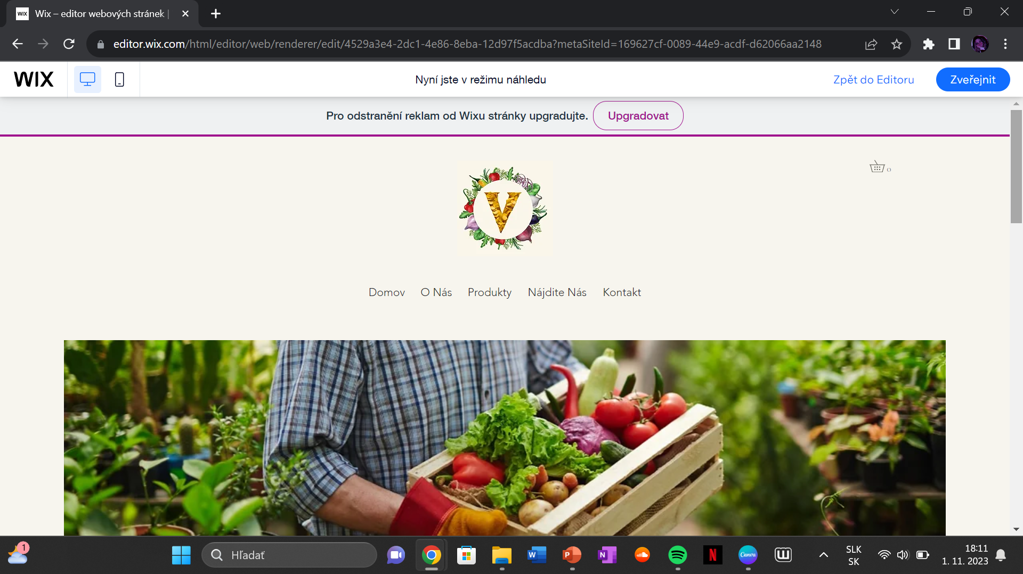

Slide 10
Buďme v kontakte!
vegis.chips.sk@gmail.com
@vegis_chipsy
Sklenárova 1,
841 09 Bratislava,
Slovensko
+421 123 456 789

Slide 11
Ďakujeme za pozornosť.

